Slide 1

科博达（嘉兴）产业基地
招聘简介
2025.12

Slide 2
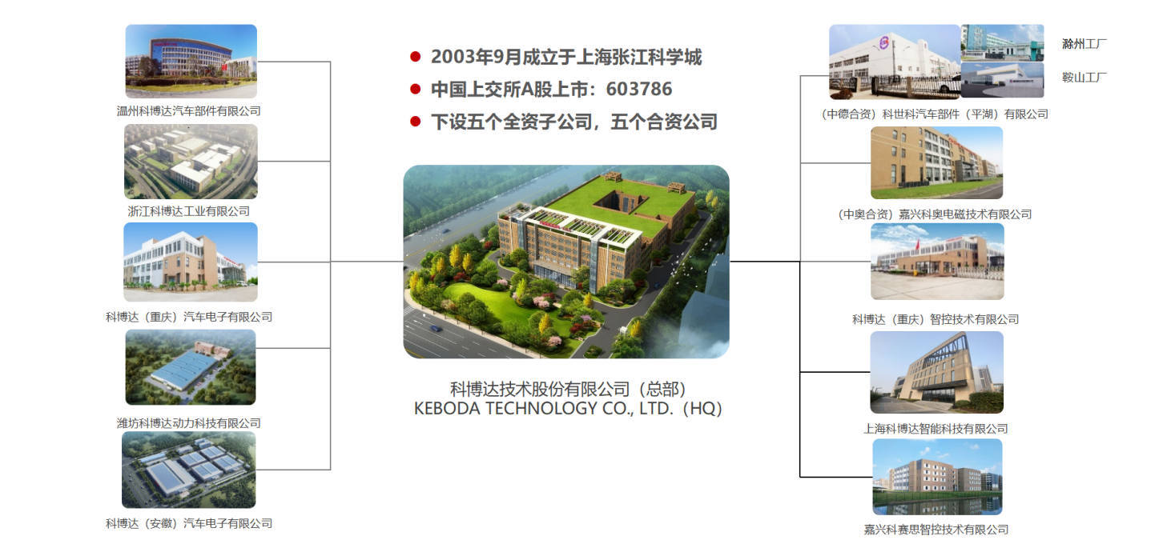
公司概览

Slide 3
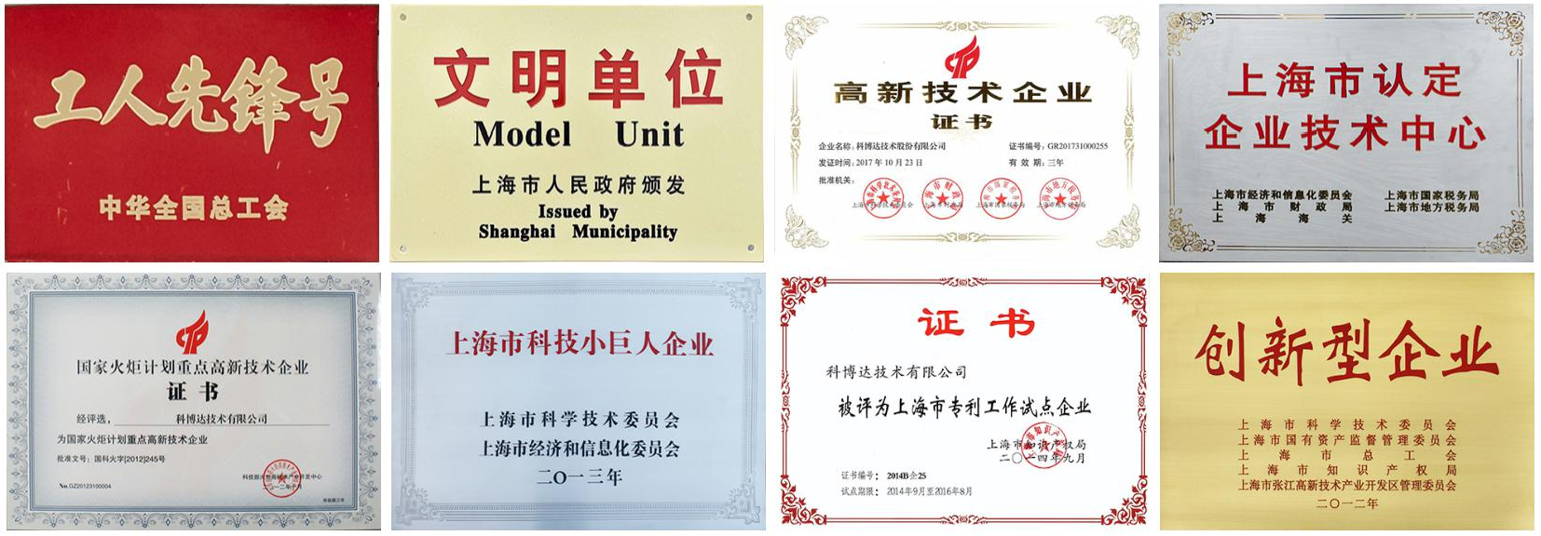

公司荣誉

Slide 4
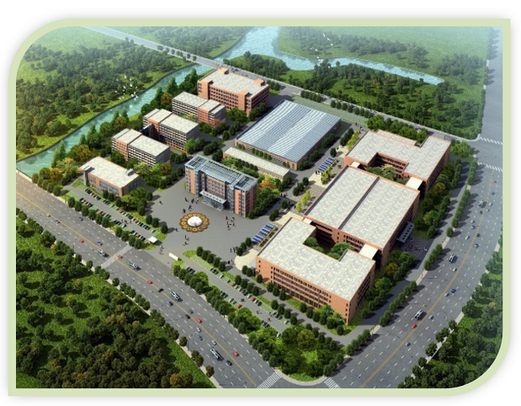
浙江科博达
浙江科博达工业有限公司是总部设在上海张江的科博达技术股份有限公司（股票简称:科博达，股票代码：603786）的全资子公司，于2009年在嘉兴市经济技术开发区注册成立。公司占地面积175亩，建筑面积12万㎡。
主要客户包括德国大众、奔驰、奥迪、保时捷、康明 斯、PSA、马瑞利、飞利浦、克诺尔、一汽大众、上海大 众等国内外著名企业，产品配套大众、奥迪、保时捷全系 列车型，PSA多款车型，以及康明斯全球多款柴油发动机。
科博达（嘉兴）产业基地

Slide 5
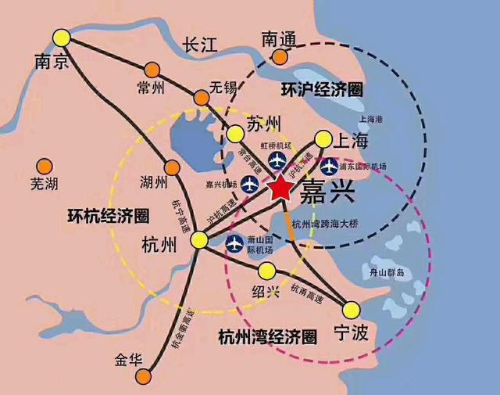
关于嘉兴
嘉兴地处浙江省东北部，东接上海，北邻苏州，西连杭州，南濒杭州湾，全市陆域面积4237平方公里，海域面积1504平方公里。全市常住人口558.4万，下辖南湖、秀洲2个区，平湖、海宁、桐乡3个县级市和嘉善、海盐2个县。其中，南湖、平湖、海宁、桐乡4个县(市、区)进入GDP“千亿俱乐部”。2023年，全市地区生产总值增长6.3%，首次突破7000亿元关口，达到7062.5亿元;财政总收入1102.6亿元，一般公共预算收入632亿元，规上工业总产值1.46万亿元，均居全省第3。

Slide 6
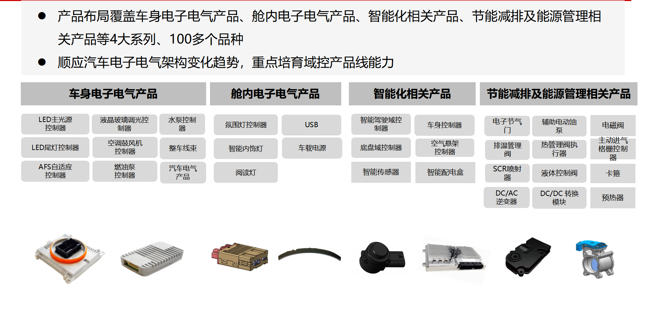
公司产品

Slide 7
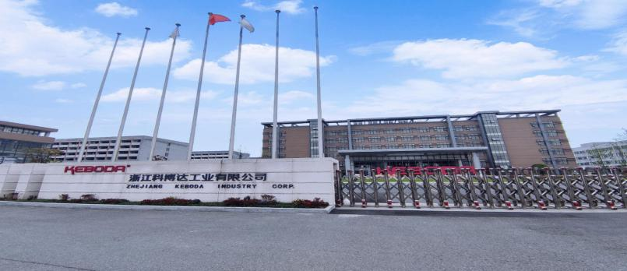
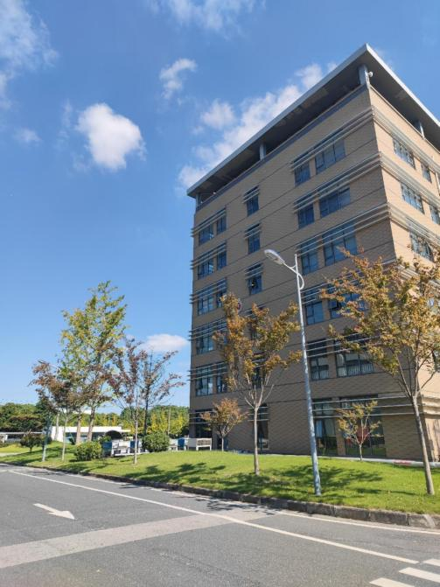
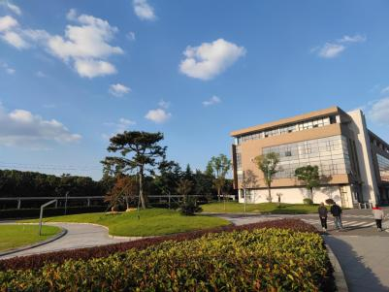
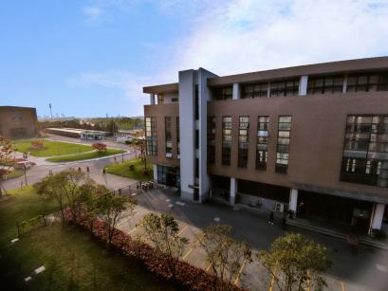
厂区环境

Slide 8
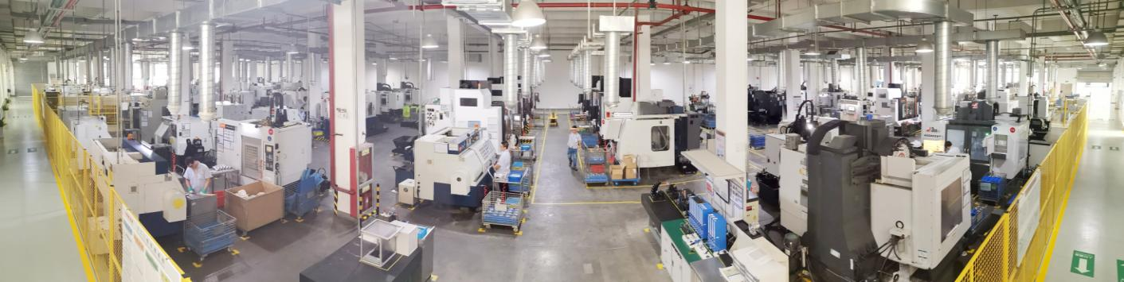
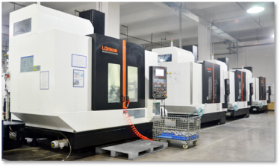
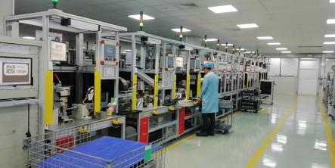
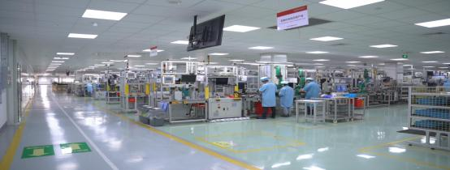
车间环境-机电

Slide 9
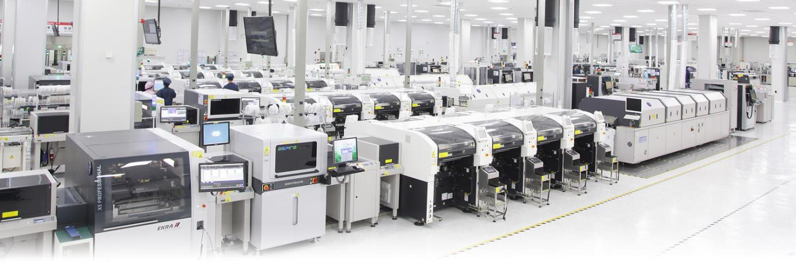
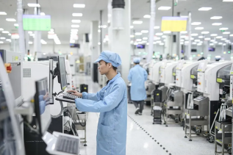
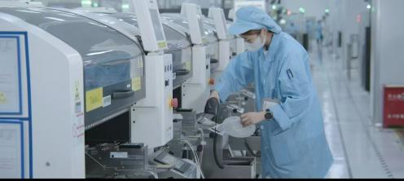
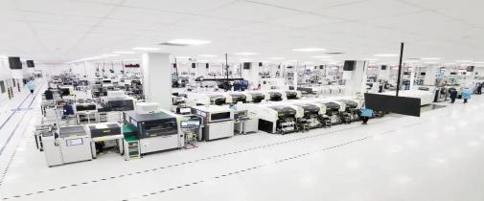
车间环境-电子

Slide 10
招聘岗位
岗位需求 | 工作时间 | 培养模式 | 实习待遇
智能制造车间作业员 岗位要求： 大专学历、年满18周岁、吃苦耐劳、服从管理、适应倒班 | 点对点8：00-20：00中午晚上各休息35-45分钟时间。 倒班制，有夜班， 一个月休息4天。 法定节假日正常休息。 （如遇特殊情况赶工月休1-2天） | 实习期间为车间一线工作人员，如想留在企业发展，毕业后进行转正，转正通过后，可以向技术员或管理岗位转岗，晋升通道开阔。 | 月综合收入：4800~5500元/月 （个别特殊岗位补贴0-600元/月）时薪不低于18元/小时，次月15日发薪。

Slide 11
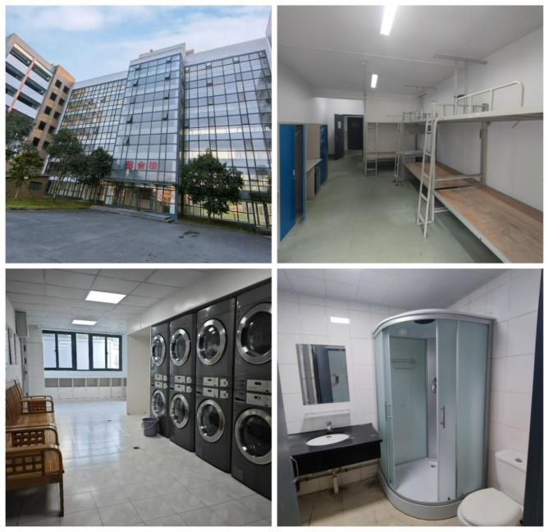
公司配套
标准4-6人间、员工宿舍面积30平方米，提供统一公寓床，配备独立卫生间和独立阳台；
卫生间提供热水淋浴、洗漱台盆、抽水马桶等；
每间安装空调、免费WIFI，每层有洗衣机以及饮水器提供过滤饮用水。

Slide 12
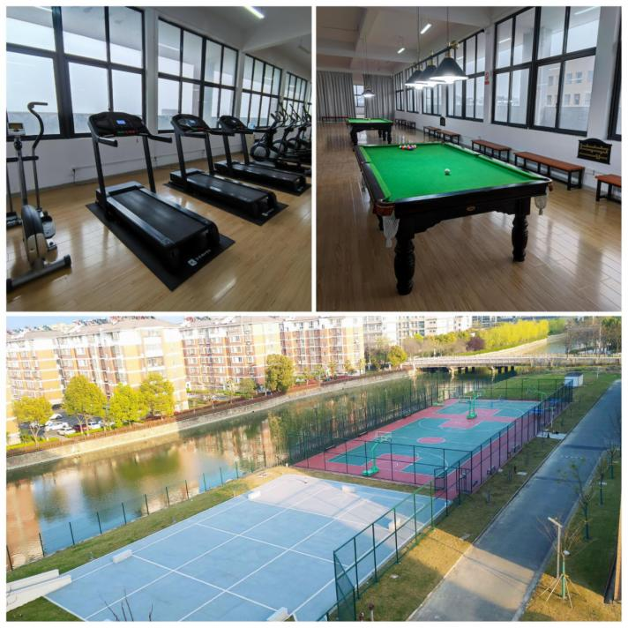
公司配套
食堂四楼设立有免费健身中心，包括跑步机、、乒乓球桌、台球桌、阅览室等，为员工提供休闲健身服务；
食堂提供员工就餐，嘉兴市职工示范食堂
公司设有标准篮球场及网球场，员工可免费使用

Slide 13
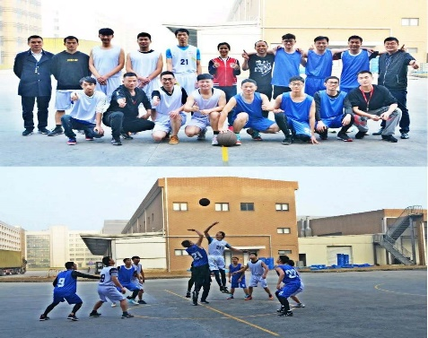
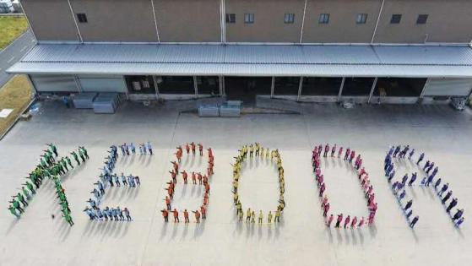

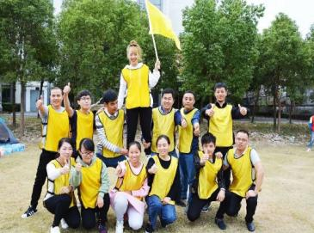
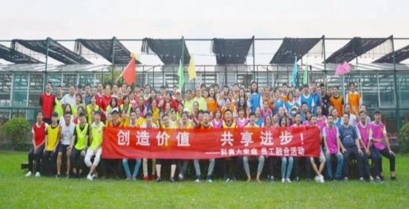
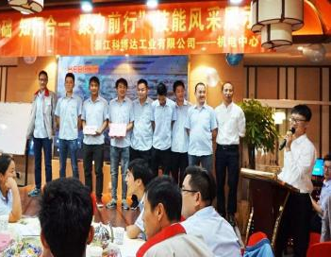
丰富的活动

Slide 14

欢 迎 加 入！

